Slide 1

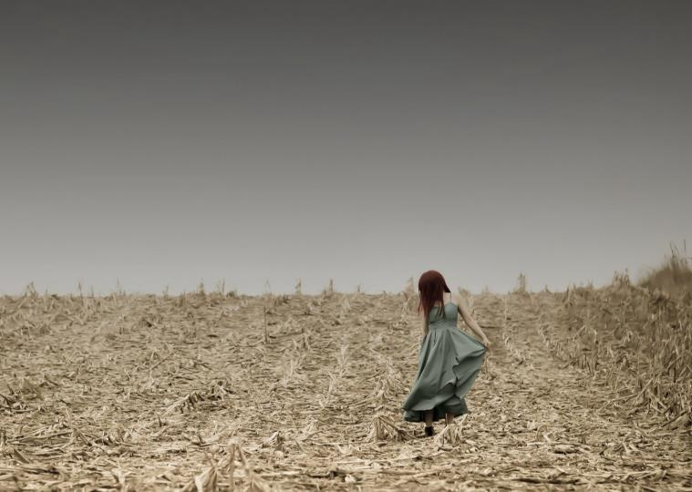
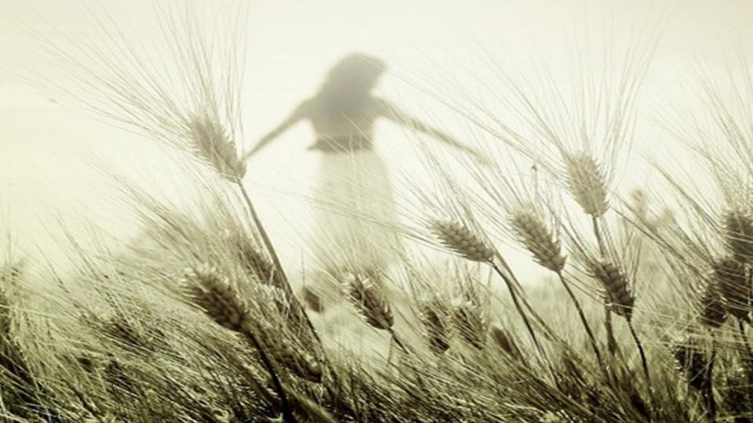
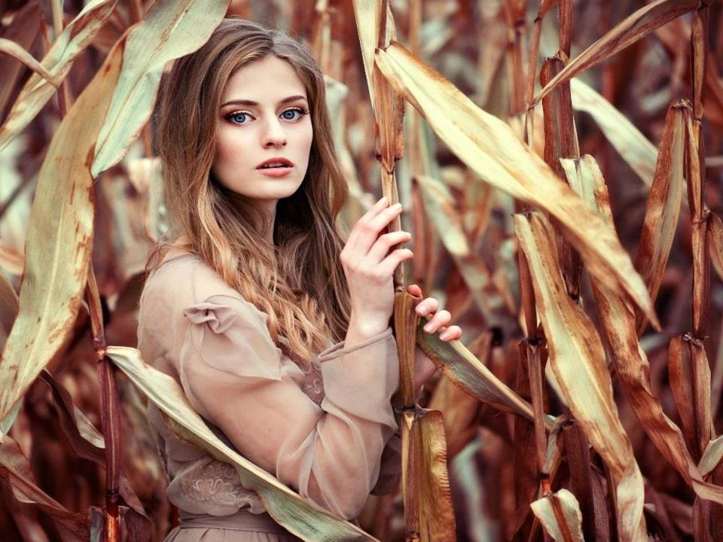
Milharal Junino
Texto: Aluizio Bezerra da Silva
Apresentação: Dorotéia Gomes

Slide 2
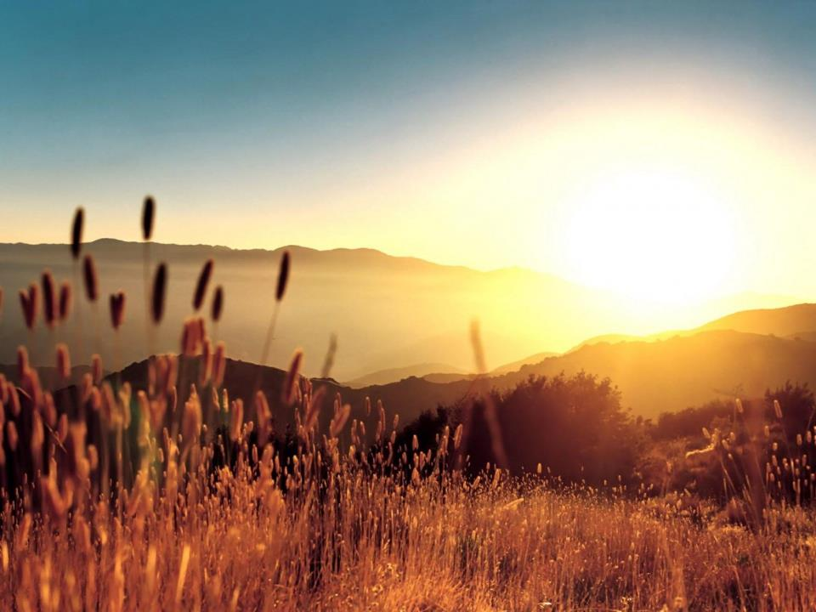
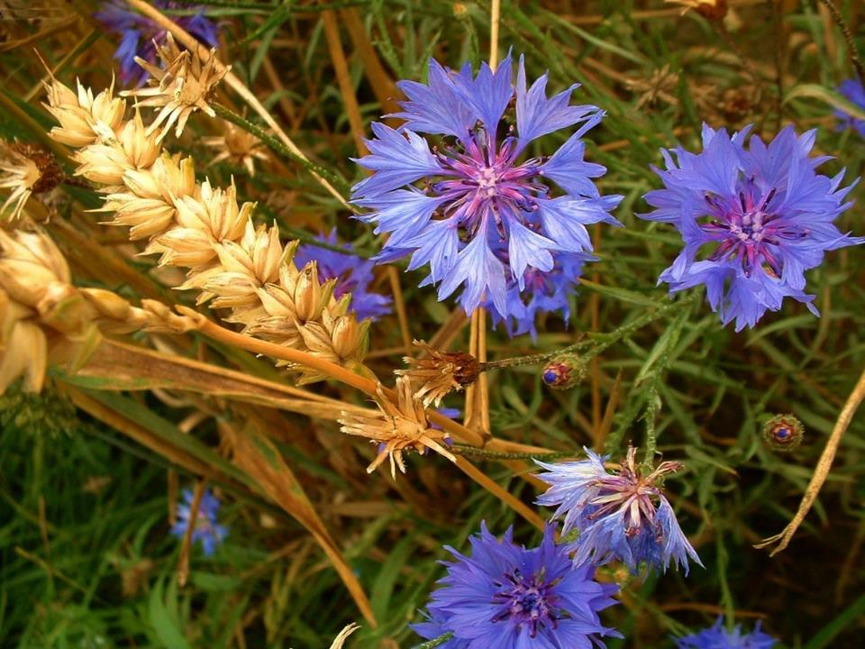
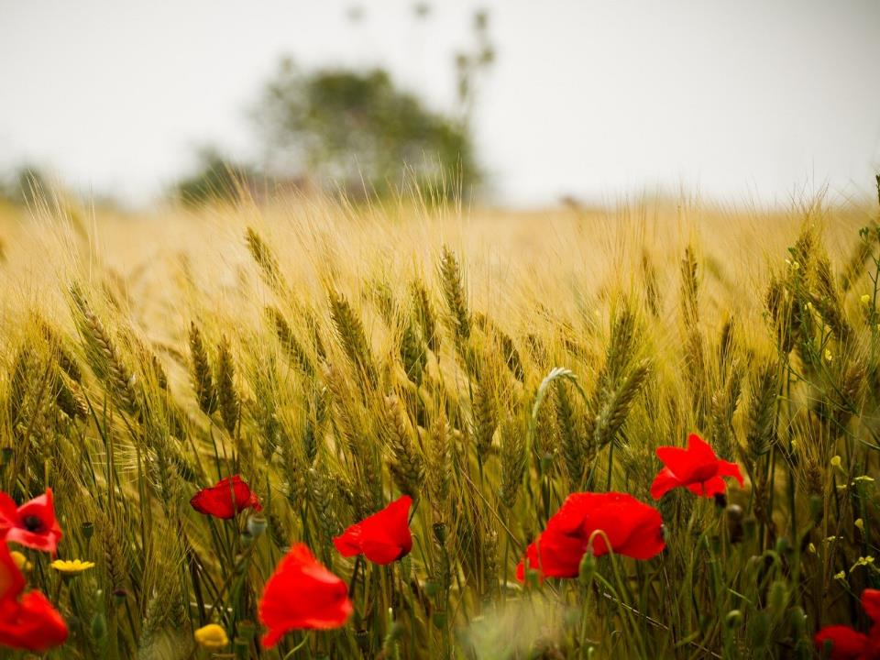
COM QUE DOÇURA ESTA BRISA PENTEIA
A VERDE SEDA FINA DO MILHARAL
NEM CILIOS, NEM PLUMAS, NEM LUME
DE LANGUIDA LUA,
NEM SUSPIRO DE CRISTAL.

Slide 3
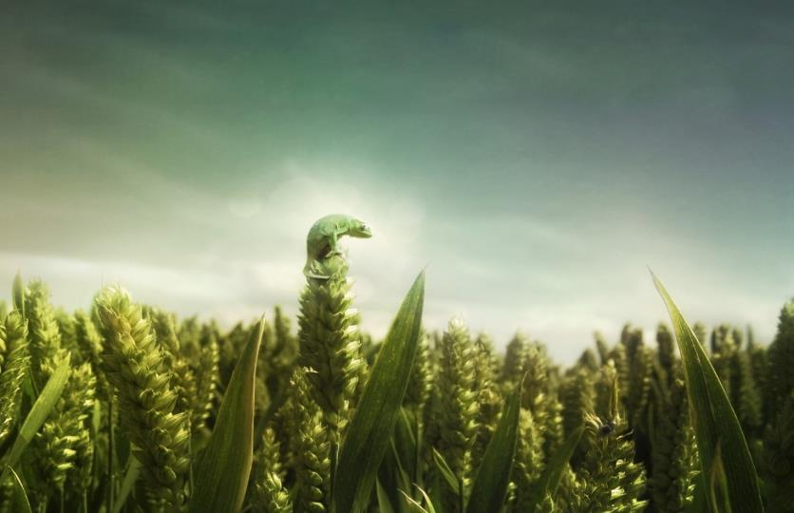
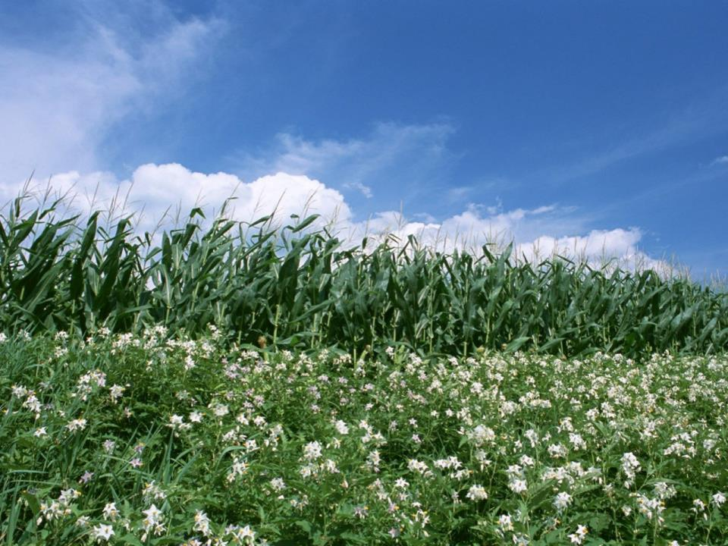
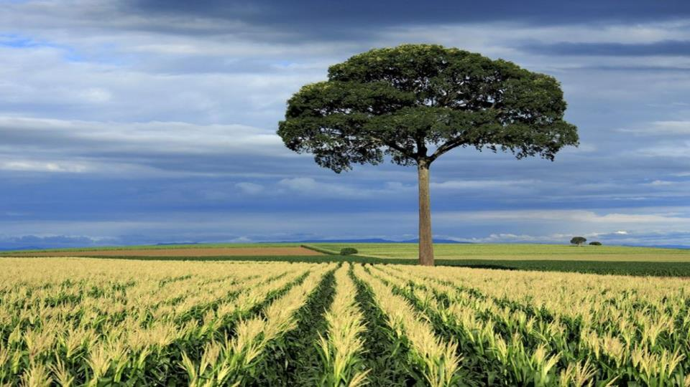
COM QUE DOÇURA A TRANSPARENTE AURORA
TECE NA VERDE SEDA DO MILHARAL
AEREOS DESENHOS DE ORVALHO! NEM LAGRIMA
NEM FRIO AROMA DE BONECAS VERDES EM CRISTAL.

Slide 4
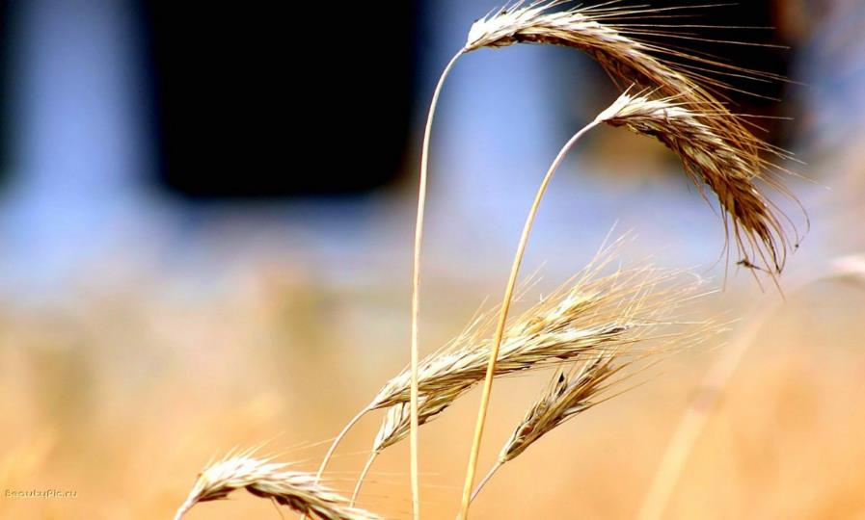
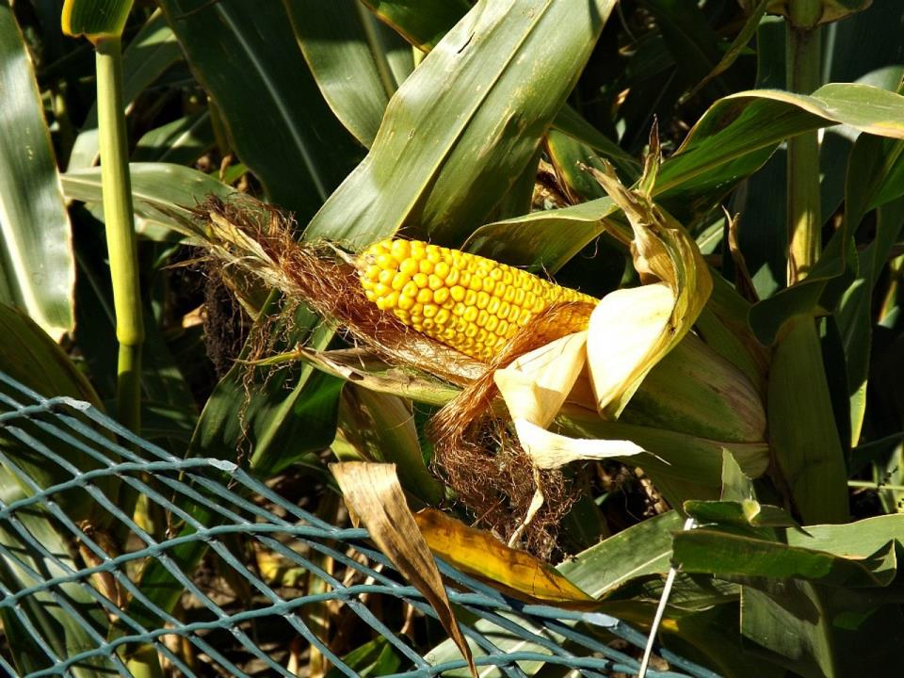
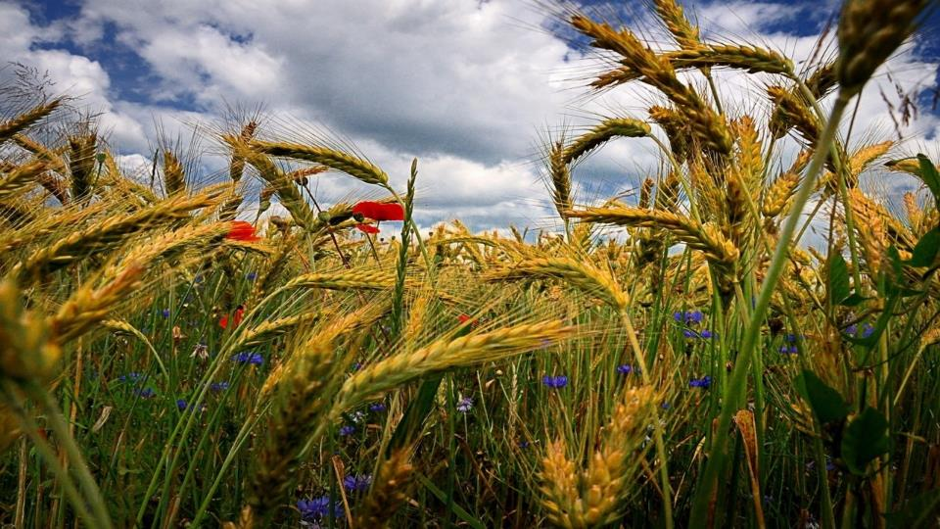


COM QUE DOÇURA AS BORBOLETAS BRANCAS
BEIJA OS FIOS D'OURO ESPIGAS E MILHARAL
COM SEUS LEVES BRAÇOS! NEM DEDOS , NEM PETALAS
NEM FRIO AROMA NO AR DE CRISTAL.

Slide 5
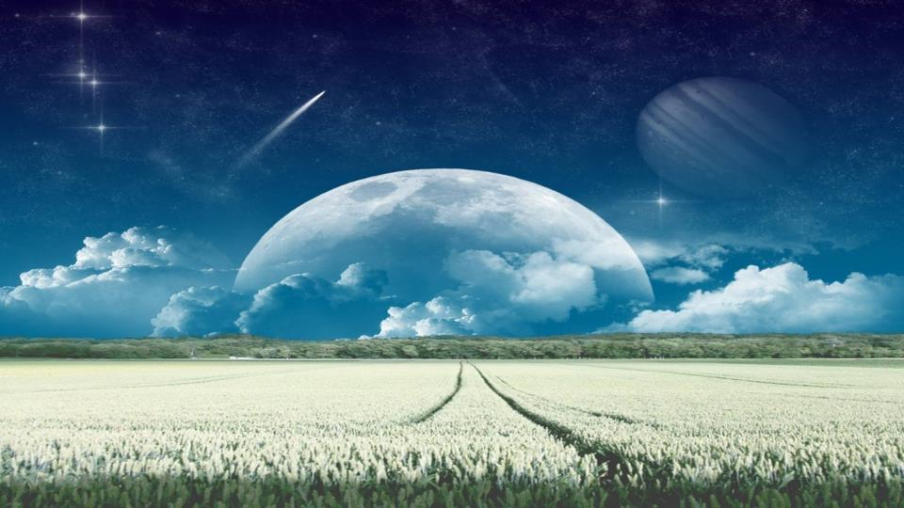
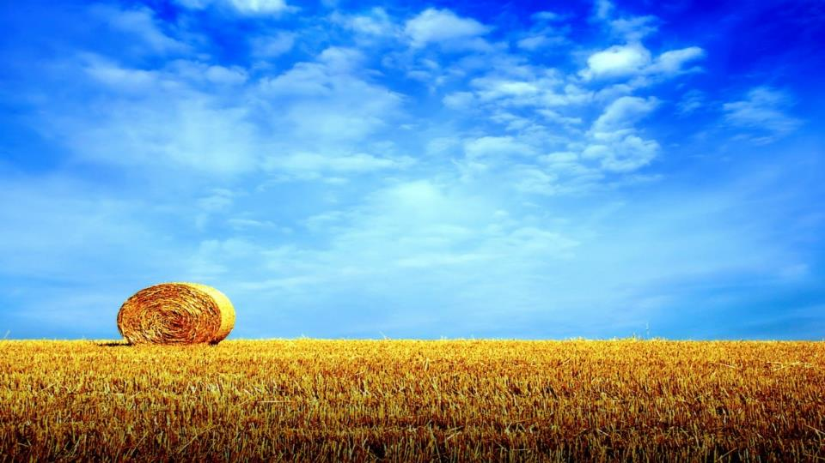
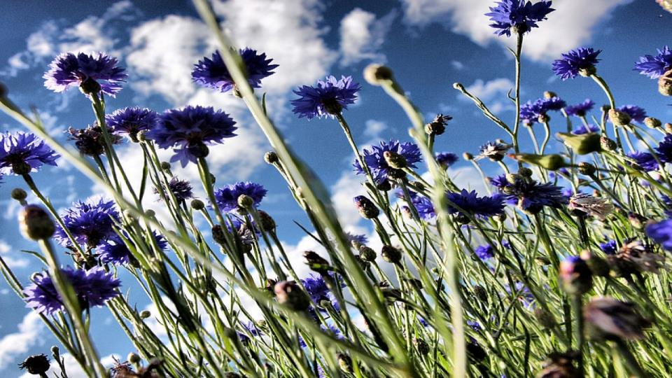

COM QUE DOÇURA O PASSARO QUE VISTO
DE LONGE, TOMBA NO VERDE MILHARAL;
LIMPIDO CEU, AVE AZUL, ULTIMO AUTO
SUBITO GORGEIO EM ECO DE CRISTAL.

Slide 6
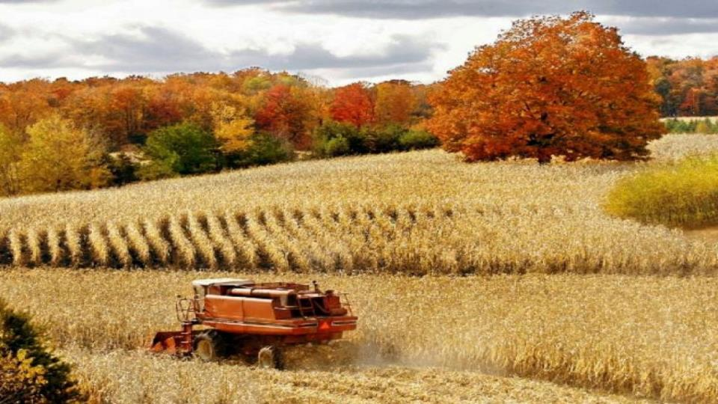
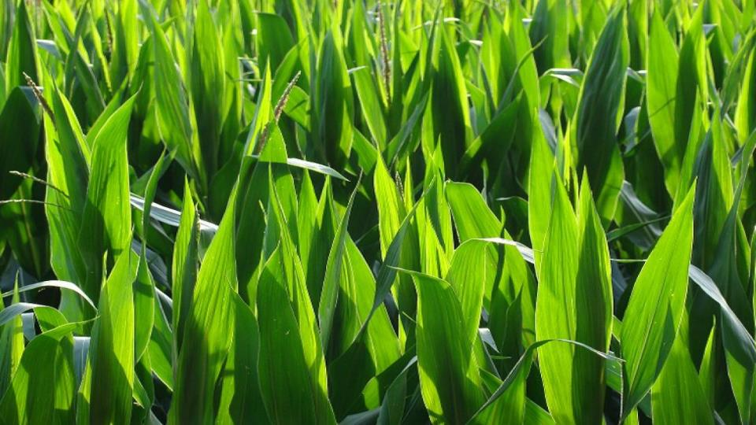
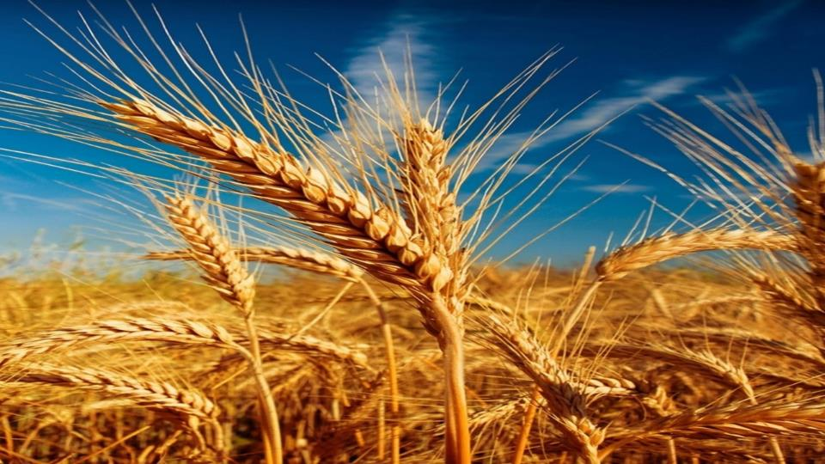
Texto: Milharal junino
Autor: Aluizio Bezerra da Silva
Formatação: Dorotéia Gomes
www.doroteiagomes.recantodasletras.com.br
www.sergrasan.com/doroteiagomesslides
VISITEM A PÁGINA DE ALOYSIO BONINA G AZUL, no Recanto das letras.

